Slide 1
Lập trình đồng thời trong .NET

Slide 2
Mục tiêu
Tổng quan Lập trình đồng thời
Tổng quan về MultiThreading
Giải thích về Đồng bộ hóa: khóa và Giám sát
Giải thích và trình diễn về vấn đề đồng thời: Điều kiện cuộc đua
Giải thích về ThreadPool và Hẹn giờCallback
Demo ứng dụng MultiThreading với C#
Đồng bộ hóa demo trong ứng dụng MultiThreading
Demo ThreadPool và Hẹn giờGọi lại

Slide 3
Quy trình và hệ thống đa xử lý
Một tiến trình có một môi trường thực thi khép kín
Một quy trình thường có một bộ tài nguyên thời gian chạy cơ bản, hoàn chỉnh và riêng tư; đặc biệt, mỗi tiến trình có không gian bộ nhớ riêng
Hệ thống đa xử lý/đa tác vụ: Hệ thống cho phép nhiều tiến trình thực thi đồng thời
Một luồng là một đường dẫn thực thi trong một ứng dụng thực thi
Bằng cách triển khai các luồng bổ sung, chúng tôi có thể xây dựng các ứng dụng phản hồi nhanh hơn ( nhưng không nhất thiết phải thực thi nhanh hơn )

Slide 4
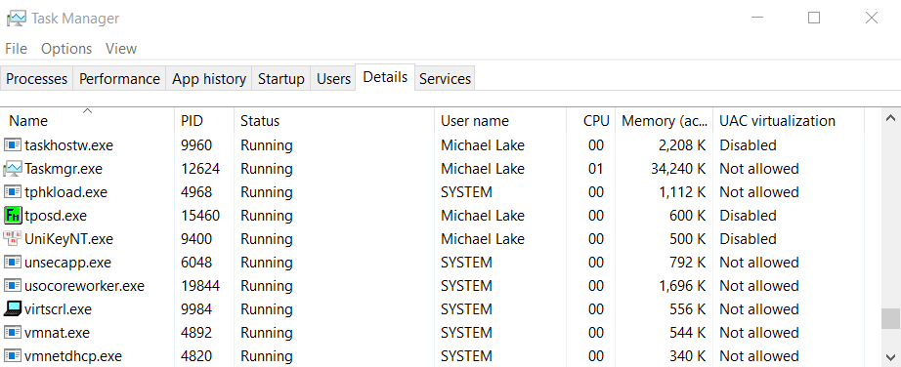
Quy trình và hệ thống đa xử lý

Slide 5
Đồng thời trong hệ điều hành
Đồng thời là việc thực hiện nhiều chuỗi lệnh cùng một lúc. Nó xảy ra trong hệ điều hành khi có một số luồng tiến trình chạy song song
Các luồng tiến trình đang chạy luôn liên lạc với nhau thông qua bộ nhớ dùng chung hoặc truyền tin nhắn. Sự đồng thời dẫn đến việc chia sẻ tài nguyên dẫn đến các vấn đề như bế tắc và thiếu tài nguyên
Đồng thời hỗ trợ các kỹ thuật như điều phối việc thực hiện các quy trình, phân bổ bộ nhớ và lập lịch thực hiện để tối đa hóa thông lượng

Slide 6
Đồng thời trong hệ điều hành
Ứng dụng1
Mã số
Dữ liệu
Ứng dụng | Mã Addr | Khoảng thời gian (mili giây) | CPU
Ứng dụng1 | 10320 | 15 | 1
Ứng dụng2 | 40154 | 17 | 2
Ứng dụng3 | 80166 | 22 | 1
… | … | … | …
… | … | … | …
Ứng dụng2
Mã số
Dữ liệu
Ứng dụng3
Mã số
Dữ liệu
cắt thời gian
Cơ chế
Ký ức
Phương pháp phân bổ thời gian CPU cho từng tiến trình theo lịch ưu tiên

Slide 7
Ưu điểm của đồng thời
Chạy nhiều ứng dụng : Nó cho phép chạy nhiều ứng dụng cùng một lúc
Sử dụng tài nguyên tốt hơn : Nó cho phép các tài nguyên không được ứng dụng này sử dụng có thể được sử dụng cho các ứng dụng khác
Thời gian phản hồi trung bình tốt hơn : Không có tính đồng thời, mỗi ứng dụng phải được chạy đến khi hoàn thành trước khi có thể chạy ứng dụng tiếp theo
Hiệu suất tốt hơn : Nó cho phép hệ điều hành hoạt động tốt hơn. Khi một ứng dụng chỉ sử dụng bộ xử lý và ứng dụng khác chỉ sử dụng ổ đĩa thì thời gian chạy đồng thời cả hai ứng dụng cho đến khi hoàn thành sẽ ngắn hơn thời gian chạy liên tiếp từng ứng dụng

Slide 8
Các vấn đề về tính đồng thời
Phi nguyên tử : Các hoạt động phi nguyên tử nhưng bị gián đoạn bởi nhiều quy trình có thể gây ra sự cố
Điều kiện cuộc đua : Điều kiện cuộc đua xảy ra đối với kết quả phụ thuộc vào quá trình nào trong số một số quá trình đạt đến điểm đầu tiên
Chặn : Các tiến trình có thể chặn việc chờ tài nguyên. Một tiến trình có thể bị chặn trong thời gian dài chờ đợi đầu vào từ thiết bị đầu cuối. Nếu quy trình được yêu cầu cập nhật định kỳ một số dữ liệu, điều này sẽ rất không mong muốn.
Đói : Xảy ra khi một tiến trình không nhận được dịch vụ để tiến hành
Bế tắc : Xảy ra khi hai tiến trình bị chặn và do đó cả hai tiến trình đều không thể tiếp tục thực thi
Notes:
Get : được , được, được

Slide 9
Miền ứng dụng .NET
Theo các tệp thực thi .NET không được lưu trữ trực tiếp trong quy trình Windows mà các tệp thực thi được lưu trữ bởi một phân vùng logic trong một quy trình được gọi là Miền ứng dụng
Có một số lợi ích như sau:
Miền ứng dụng là một khía cạnh quan trọng trong tính chất trung lập với hệ điều hành của nền tảng .NET Core, vì sự phân chia logic này loại bỏ những khác biệt trong cách hệ điều hành cơ bản thể hiện một tệp thực thi được tải
AppDomains rẻ hơn nhiều về sức mạnh xử lý và bộ nhớ so với
một quá trình toàn diện. Do đó, CoreCLR có thể tải và dỡ ứng dụng
tên miền nhanh hơn nhiều so với quy trình chính thức và có thể cải thiện đáng kể khả năng mở rộng
các ứng dụng máy chủ

Slide 10
Miền ứng dụng .NET
Trong nền tảng .NET, không có sự tương ứng trực tiếp một-một giữa các miền ứng dụng và luồng mà một AppDomain nhất định có thể có nhiều luồng thực thi bên trong nó vào bất kỳ thời điểm nào
Để có được quyền truy cập vào AppDomain đang lưu trữ luồng hiện tại theo chương trình, hãy sử dụng phương thức Thread.GetDomain() tĩnh
Một luồng đơn cũng có thể được chuyển vào một ngữ cảnh thực thi cụ thể tại bất kỳ thời điểm nào và nó có thể được định vị lại trong một ngữ cảnh thực thi mới theo ý thích của CoreCLR
CoreCLR là thực thể chịu trách nhiệm di chuyển các luồng vào (và ra khỏi) bối cảnh thực thi

Slide 11
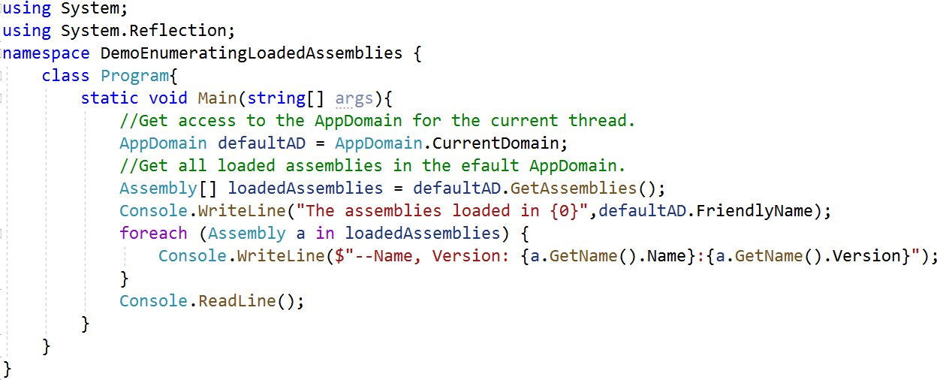
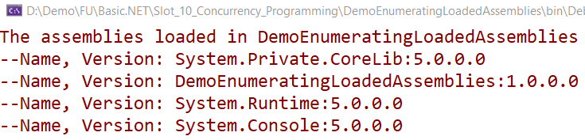
Liệt kê các tập hợp trong AppDomain Demo

Slide 12
Tương tác với các quy trình bằng .NET
Không gian tên System.Diagnostics xác định một số loại cho phép chúng ta tương tác theo chương trình với các quy trình và các loại liên quan đến chẩn đoán khác nhau, chẳng hạn như nhật ký sự kiện hệ thống và bộ đếm hiệu suất
Các loại tập trung vào quy trình của Không gian tên System.Diagnostics | Sự miêu tả
Quá trình | Cung cấp quyền truy cập vào các quy trình cục bộ và từ xa, đồng thời cho phép bạn bắt đầu và dừng các quy trình hệ thống cục bộ
Mô-đun xử lý | Đại diện cho tệp a.dll hoặc .exe được tải vào một quy trình cụ thể
Bộ sưu tập mô-đun quy trình | Cung cấp một tập hợp các đối tượng ProcessModule được định kiểu mạnh mẽ
Thông tin quy trình bắt đầu | Chỉ định một tập hợp các giá trị được sử dụng khi bạn bắt đầu một quy trình
Quy trình Chủ đề | Đại diện cho một luồng tiến trình của hệ điều hành
Bộ sưu tập chủ đề quy trình | Cung cấp một tập hợp các đối tượng ProcessThread được định kiểu mạnh mẽ

Slide 13
Tương tác với các quy trình bằng .NET
Lớp System.Diagnostics.Process cho phép chúng ta phân tích các tiến trình đang chạy trên một máy nhất định (cục bộ hoặc từ xa) và cũng cung cấp cho các thành viên khả năng bắt đầu và kết thúc các tiến trình theo chương trình, xem (hoặc sửa đổi) mức độ ưu tiên của một tiến trình và lấy danh sách các tiến trình đang hoạt động. các luồng và/hoặc các mô-đun được tải trong một quy trình nhất định
Thuộc tính của loại quy trình | Sự miêu tả
Thời gian thoát | Lấy thời gian mà quá trình liên quan đã thoát
Xử lý | Nhận phần xử lý riêng của quy trình liên quan
Nhận dạng | Lấy mã định danh duy nhất cho quá trình liên quan
Tên may moc | Lấy tên của máy tính đang chạy tiến trình liên quan
Mô-đun | Lấy các mô-đun đã được tải bởi quá trình liên quan
Thời gian bắt đầu | Lấy thời gian mà quá trình liên quan đã được bắt đầu

Slide 14
Tương tác với các quy trình bằng .NET
Phương pháp của loại quy trình | Sự miêu tả
CloseMainWindow() | Đóng một tiến trình có giao diện người dùng bằng cách gửi thông báo đóng tới cửa sổ chính của nó
GetCurrentProcess() | Quy trình mới và liên kết nó với quy trình hiện đang hoạt động
GetProcesses() | Quy trình mới cho từng tài nguyên quy trình trên máy tính cục bộ
Giết() | Dừng ngay lập tức quá trình liên quan
Bắt đầu() | Bắt đầu (hoặc tái sử dụng) tài nguyên quy trình được chỉ định bởi thuộc tính StartInfo của thành phần Quy trình này và liên kết nó với thành phần đó.
Hơn Lớp quy trình
https://docs.microsoft.com/en-us/dotnet/api/system.diagnostics.process?view=net-5.0

Slide 15

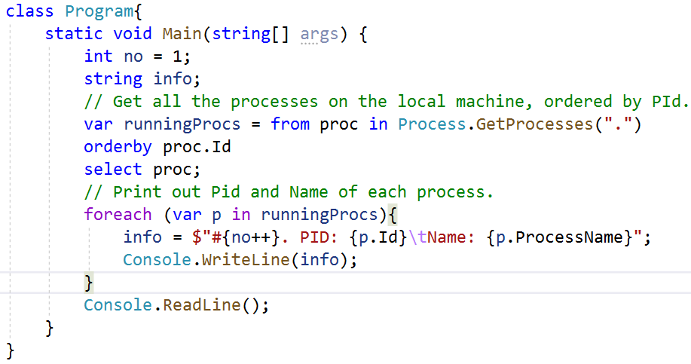
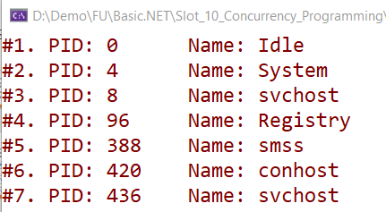
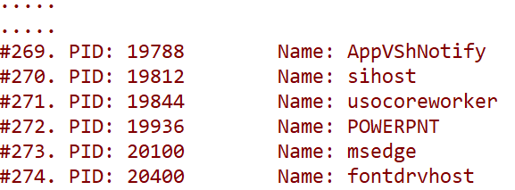
Bản demo các tiến trình đang chạy

Slide 16
Không gian tên System.Threading
Không gian tên System.Threading cung cấp một số loại cho phép xây dựng trực tiếp các ứng dụng đa luồng
ThreadPool được CoreCLR duy trì , một lớp Hẹn giờ đơn giản (không dựa trên GUI) và nhiều loại được sử dụng để cung cấp quyền truy cập được đồng bộ hóa để chia sẻ tài nguyên

Slide 17
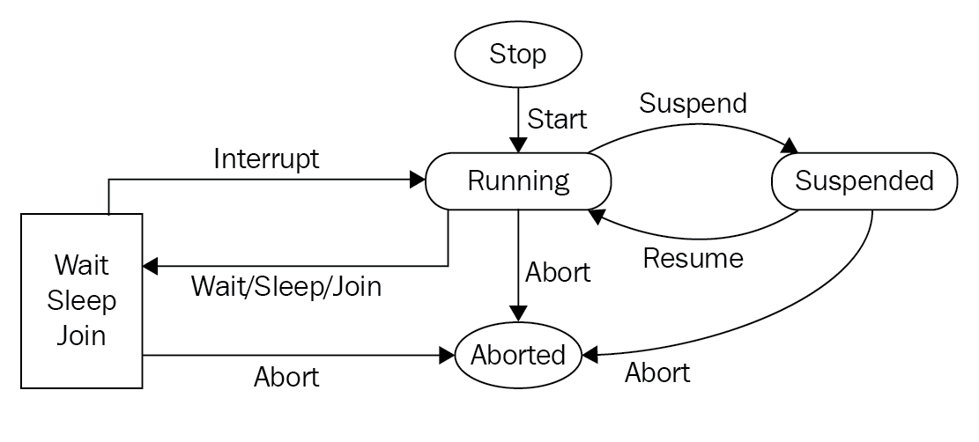
Vòng đời của chủ đề

Slide 18
Lớp System.Threading.Thread
Loại nguyên thủy nhất trong tất cả các loại trong không gian tên System.Threading là Thread
Nó đại diện cho một trình bao bọc hướng đối tượng xung quanh một đường dẫn thực thi nhất định trong một Miền ứng dụng cụ thể
Nó cũng định nghĩa một số phương thức (cả cấp độ tĩnh và phiên bản) cho phép chúng ta tạo các luồng mới trong AppDomain hiện tại, cũng như tạm dừng, dừng và hủy một luồng cụ thể

Slide 19
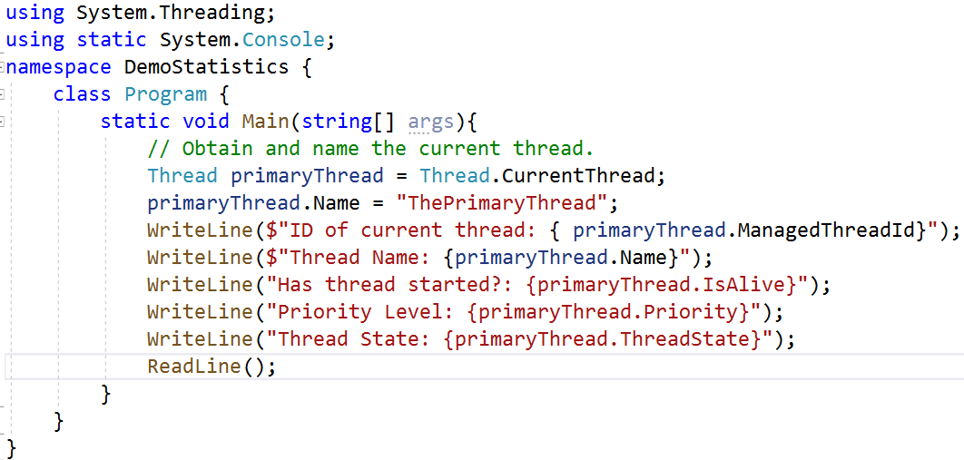
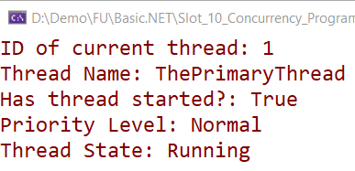
Lớp System.Threading.Thread

Slide 20
Tạo chủ đề phụ theo cách thủ công
Các bước để tạo một chủ đề
Tạo một phương thức làm điểm vào cho luồng mới
Tạo một đại biểu ParameterizedThreadStart (hoặc ThreadStart) mới, chuyển địa chỉ của phương thức được xác định ở Bước 1 cho hàm tạo
Tạo một đối tượng Thread, truyền đại biểu ParameterizedThreadStart/ThreadStart làm đối số hàm tạo
Thiết lập bất kỳ đặc điểm luồng ban đầu nào (tên, mức độ ưu tiên, v.v.)
Gọi phương thức Thread.Start(). Việc này sẽ bắt đầu luồng theo phương thức được tham chiếu bởi đại biểu được tạo ở Bước 2 càng sớm càng tốt

Slide 21
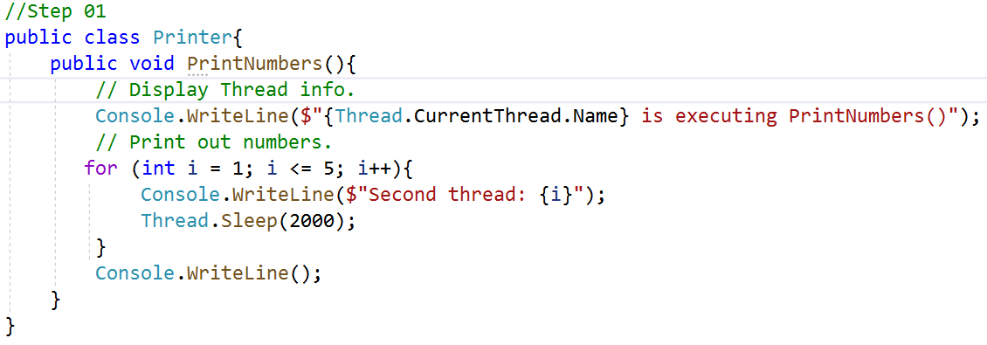
Làm việc với đại biểu ThreadStart

Slide 22
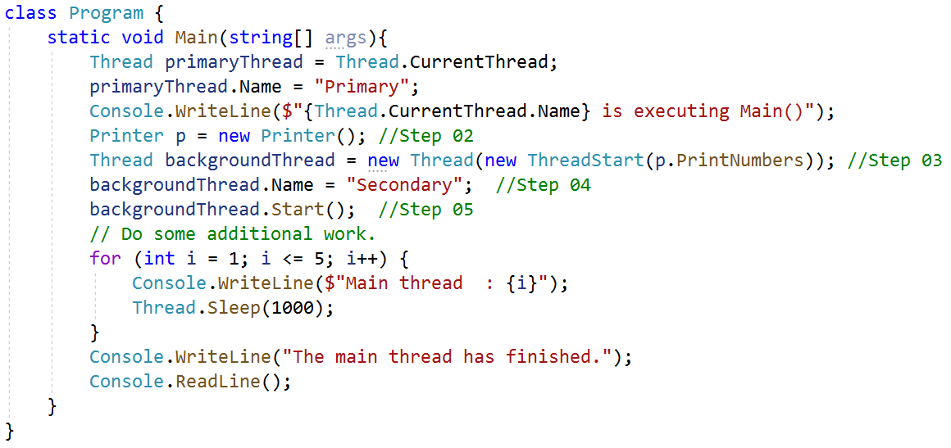
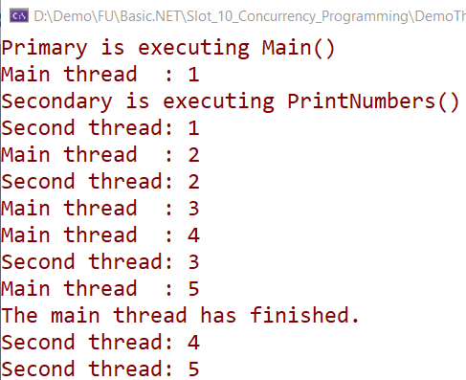
Làm việc với đại biểu ThreadStart

Slide 23
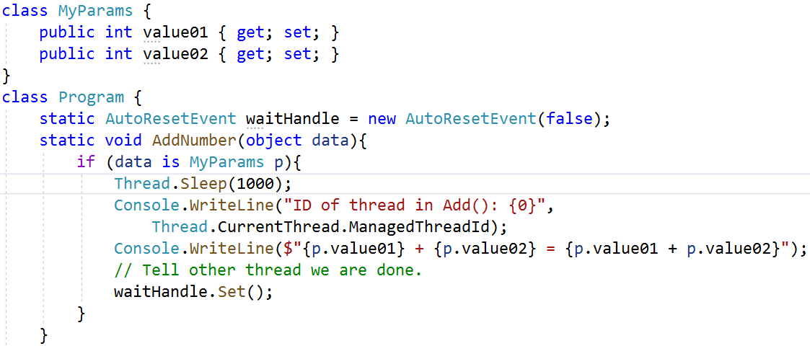
Làm việc với Đại biểu ParameterizedThreadStart

Slide 24
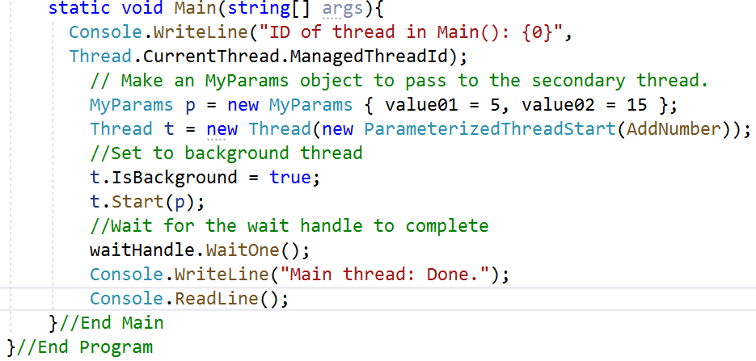
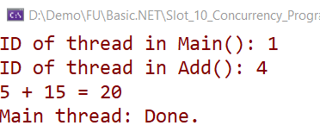
Làm việc với Đại biểu ParameterizedThreadStart

Slide 25
Chủ đề tiền cảnh và chủ đề nền
Các luồng tiền cảnh có khả năng ngăn chặn ứng dụng hiện tại chấm dứt . Core CLR sẽ không tắt ứng dụng (có nghĩa là dỡ tải AppDomain lưu trữ ) cho đến khi tất cả các luồng tiền cảnh kết thúc
Các luồng nền (đôi khi được gọi là các luồng daemon ) được Core CLR xem dưới dạng các đường dẫn thực thi có thể sử dụng được và có thể bị bỏ qua tại bất kỳ thời điểm nào (ngay cả khi chúng hiện đang làm việc trên một số đơn vị công việc)
Do đó, nếu tất cả các luồng tiền cảnh đã kết thúc, bất kỳ và tất cả các luồng nền sẽ tự động bị hủy khi miền ứng dụng dỡ bỏ

Slide 26
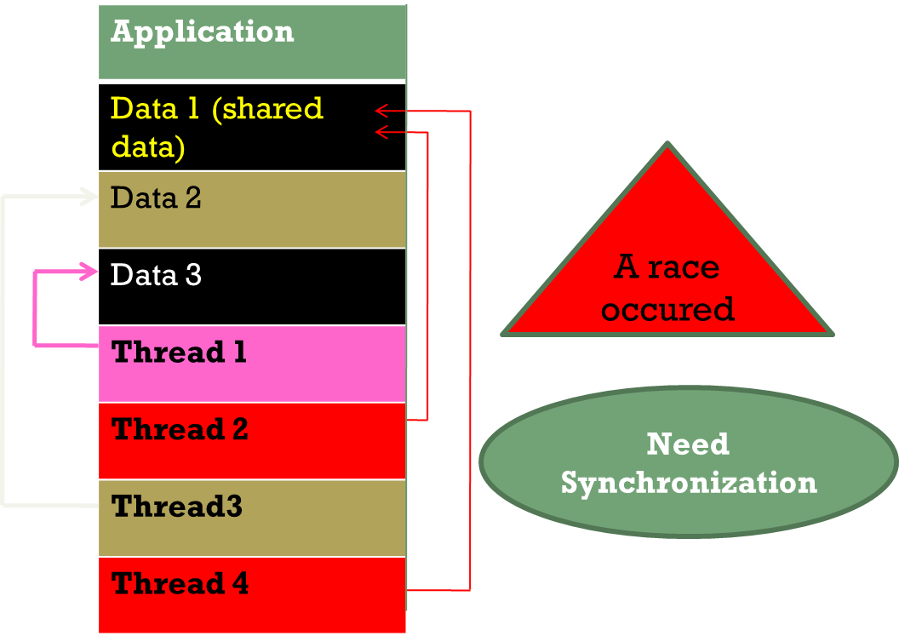
Vấn đề đồng thời: Điều kiện chạy đua

Slide 27
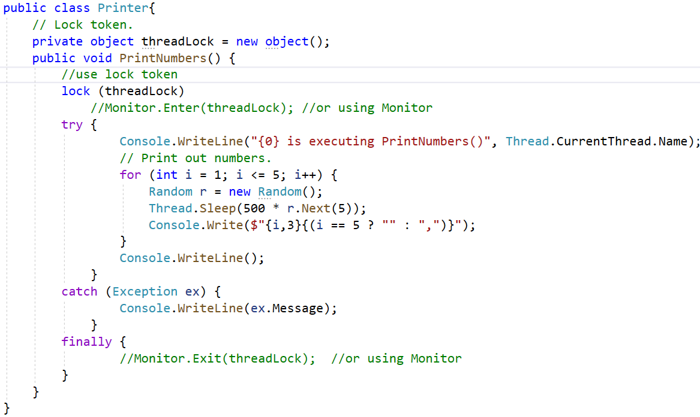
Vấn đề đồng thời: Điều kiện chạy đua

Slide 28
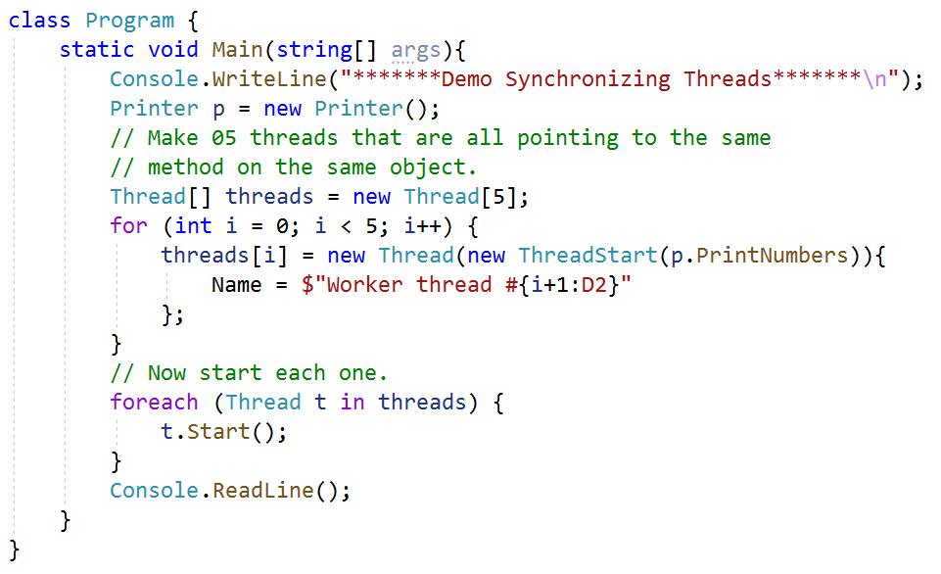
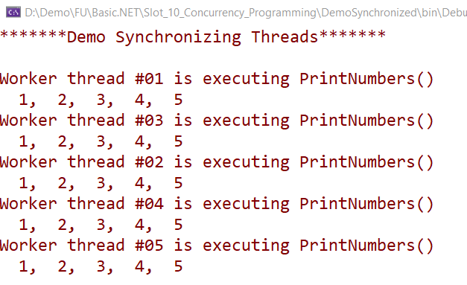
Vấn đề đồng thời: Điều kiện chạy đua

Slide 29
Làm việc với các cuộc gọi lại hẹn giờ
Nhiều ứng dụng có nhu cầu gọi một phương thức cụ thể trong khoảng thời gian đều đặn:
Hiển thị thời gian hiện tại trên thanh trạng thái thông qua chức năng trợ giúp nhất định.
Thực hiện các tác vụ nền không quan trọng như kiểm tra thư e-mail mới
Sử dụng loại System.Threading.Timer kết hợp với một đại biểu có liên quan có tên là TimeCallback

Slide 30
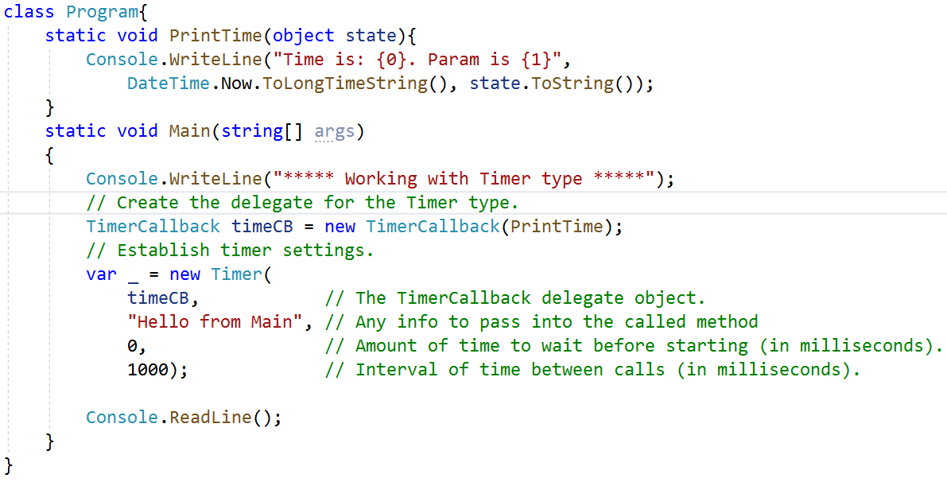
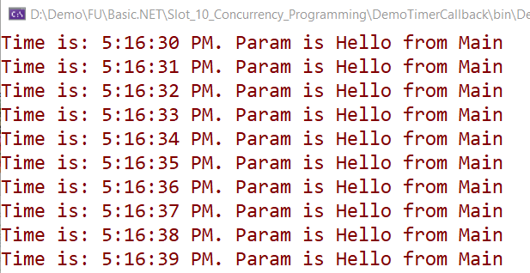
Làm việc với Hẹn giờCallback

Slide 31
Làm việc với ThreadPool
Nhóm luồng là một nhóm các luồng công việc đã được tạo và có sẵn cho các ứng dụng sử dụng chúng khi cần. Khi các chủ đề của nhóm luồng hoàn thành việc thực hiện nhiệm vụ của mình, chúng sẽ quay trở lại nhóm
Nhóm luồng quản lý các luồng hiệu quả bằng cách giảm thiểu số lượng luồng phải được tạo, bắt đầu và dừng
Bằng cách sử dụng nhóm luồng, chúng tôi có thể tập trung vào vấn đề kinh doanh của mình thay vì cơ sở hạ tầng luồng của ứng dụng
Lớp ThreadPool có một số phương thức tĩnh bao gồm QueueUserWorkItem chịu trách nhiệm gọi một luồng công nhân của nhóm luồng khi nó có sẵn. Nếu không có luồng công việc nào có sẵn trong nhóm luồng, nó sẽ đợi cho đến khi luồng đó khả dụng

Slide 32
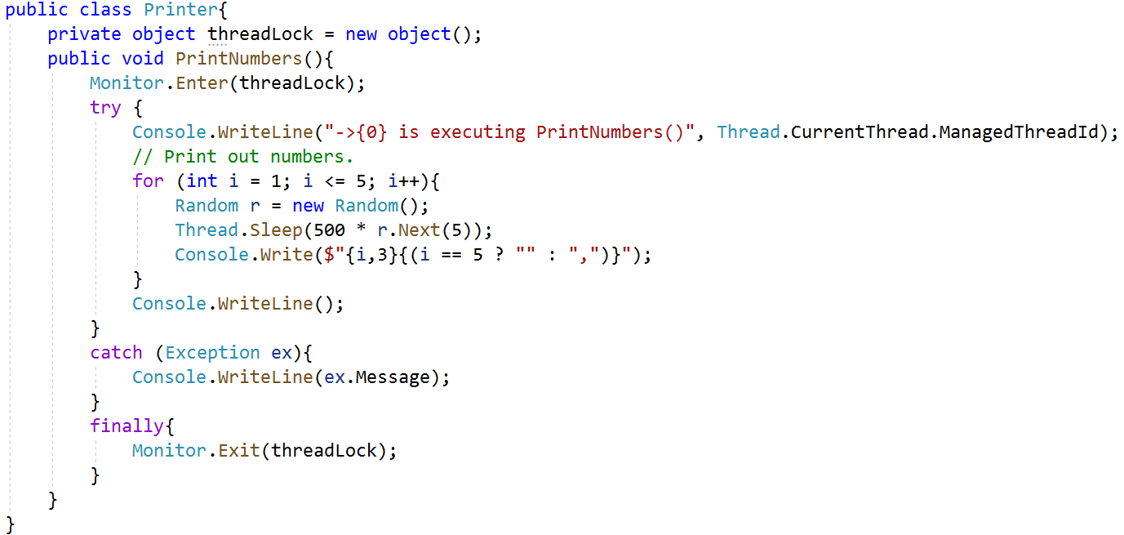
Làm việc với ThreadPool

Slide 33
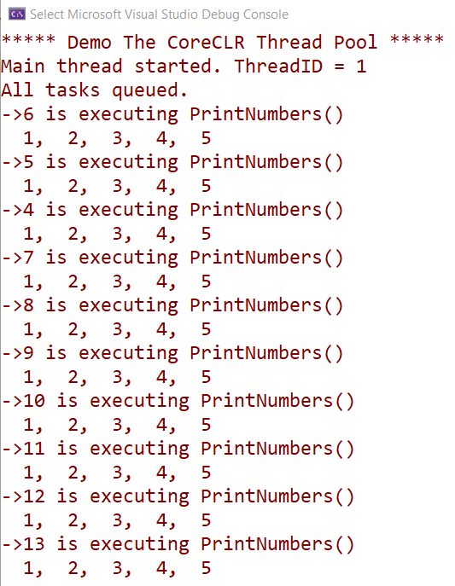
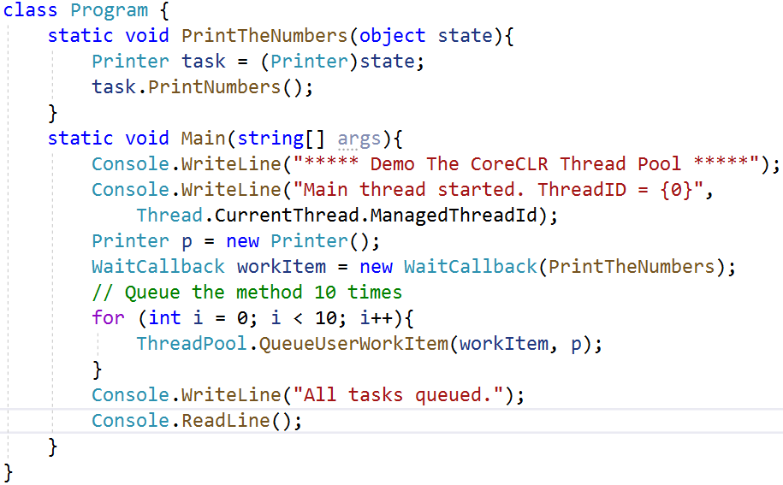
Làm việc với ThreadPool

Slide 34
Bản tóm tắt
Các khái niệm được giới thiệu:
Tổng quan Lập trình đồng thời
Tổng quan về MultiThreading
Giải thích về Đồng bộ hóa: khóa và Giám sát
Giải thích và trình diễn về vấn đề đồng thời: Điều kiện cuộc đua
Giải thích về ThreadPool và Hẹn giờCallback
Demo ứng dụng MultiThreading với C#
Đồng bộ hóa demo trong ứng dụng MultiThreading
Demo ThreadPool và Hẹn giờGọi lại

